Slide 1
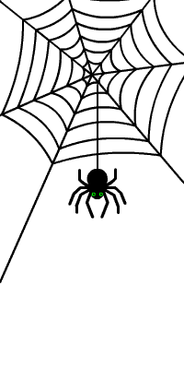
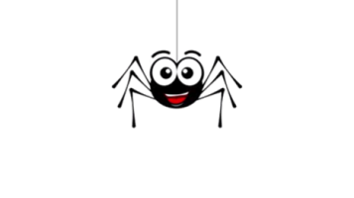
Исследовательская работа по книге А.А. Плешакова «От земли до неба»
Тема: «Паукообразные»

Slide 2
Восемь ног, как восемь рук,
Вышивают шёлком круг.
Мастер знает в этом толк.
Покупайте, мухи, шёлк!

Slide 3
Цель: расширить и углубить знания о паукообразных;
Задачи:
Познакомиться с основными видами пауков.
Рассказать одноклассникам о том, что мир пауков интересен и разнообразен.
Доказать, что пауки очень полезны для человека.
Гипотеза:
Предположим, что среди многообразия пауков есть опасные и те, которые приносят пользу.
Способ работы: поиск информации в книге А.А. Плешакова «От земли до неба», поиск информации в сети Интернет.
Оформление результатов: презентация
Представление результатов: доклад

Slide 4
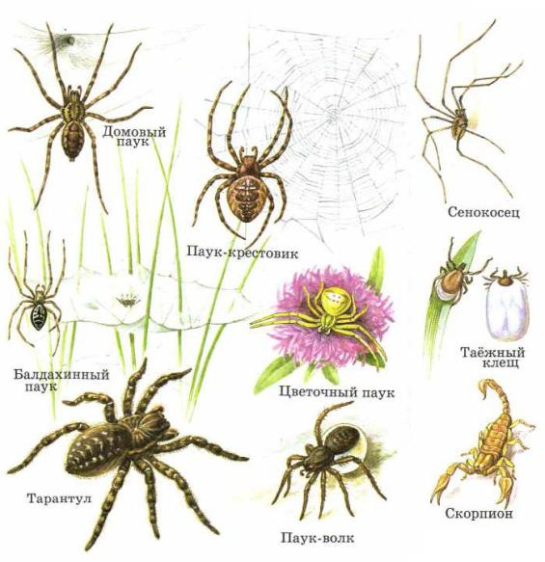
К паукообразным относятся: пауки, клещи и скорпионы. У них всех по 8 лапок, а тело покрыто плотной хитиновой оболочкой.
Пауки принадлежат к классу паукообразных, или арахнидов. Науке известно около 32 000 видов паукообразных.

Slide 5
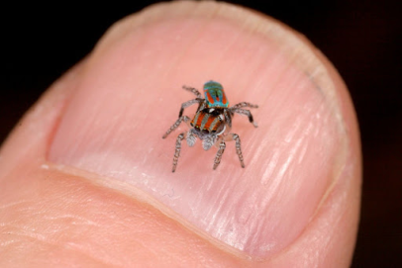
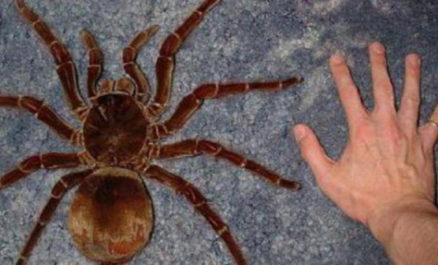
Размеры пауков бывают разные. Самые мелкие – 0.8 мм, самые крупные тропические птицееды – 11 см длиной, а длина ног достигает 20 см. Пауки живут по-разному долго. В основном пауки живут в течение 1 года. Отдельные виды могут жить более 20 лет. Расскажем о некоторых видах пауков.

Slide 6
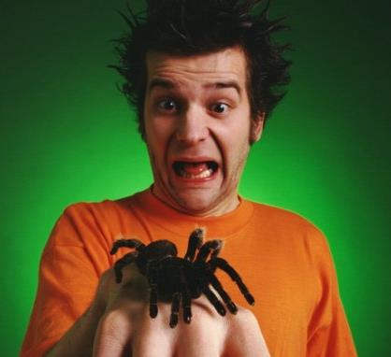
Люди не любят пауков. Прикоснувшись к пауку случайно, пугаются, брезгливо отдергивают руку и презрительно морщатся. Увидев бегущего паука, стараются его раздавить. За что же их любить, ведь некоторые из них могут нанести большой вред здоровью человека.
Кто?
Тарантулы,
таёжные клещи,
скорпионы.

Slide 7
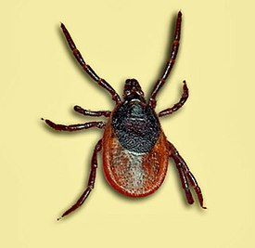
таёжный клещ
Таёжный клещ сосёт кровь человека и животных. Переносит очень опасное заболевание человека – энцефалит, болезнь Лайма и другие инфекционные заболевания.
Длина тела голодного клеща до 4 мм, насосавшегося крови – около 1 см.

Slide 8
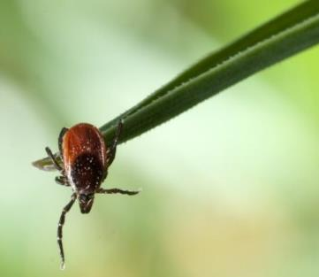
У клещей нет глаз, но очень хорошее обоняние и терморецепторы. Клещи реагируют на тепло и запах пота животного или человека на расстоянии до 10 метров, этим и объясняется скопление клещей у троп и дорог, по которым передвигаются животные и люди.

Slide 9
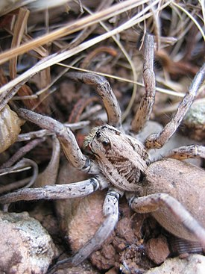
тарантул
Обитает на юге нашей страны. Крупный паук – до 35 мм в длину. Живёт в норке, а с наступлением темноты выходит на охоту. Этих пауков нужно остерегаться: их укус болезненный, вызывает воспаление и отёк.

Slide 10
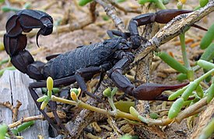
скорпионы
Скорпионы встречаются в южных районах нашей страны. На конце брюшка скорпиона имеется ядовитое жало. Укол его опасен, особенно для детей.

Slide 11
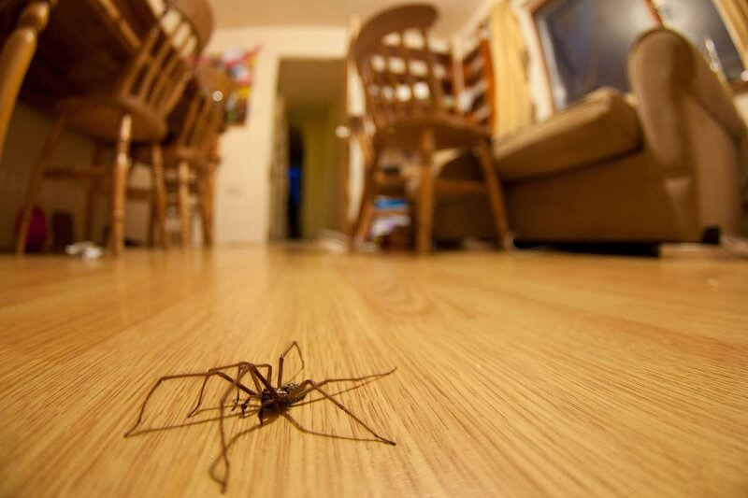
Чем же хороши пауки?
Человеку от паука вред малый. Ядовиты немногие из пауков; они, конечно, опасны людям, которые живут там, где много ядовитых пауков. Пауки, поселившиеся в домах, засоряют стены наших жилищ паутиной. Другого вреда нет.

Slide 12
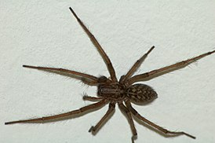
домовый паук
Часто селится в жилищах человека. Строит воронкообразные сети. На людей не нападает, если его не беспокоить. Может укусить, но не болезненно. Охотится на насекомых.

Slide 13
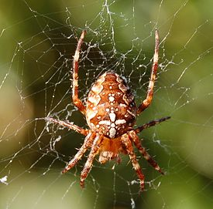
Польза от пауков велика. Пауки прожорливы: каждый в день съедает не меньше, чем сам весит. Когда охота особенно удачна, обычный наш крестовик ловит в сети по пятьсот насекомых за сутки. Мухи в этом улове преобладают. Ведь муха, она только на вид безобидна. Муха является разносчиком болезнетворных бактерий, микробов, На теле одной только мухи можно насчитать около 30 миллионов микробов!

Slide 14
паук-крестовик
Пауки-крестовики обитают в лесах, парках, садах. Верхняя сторона брюшка у них украшена рисунком в виде креста. Плетут большие сети, похожие на велосипедные колёса. Для человека пауки-крестовики не опасны.

Slide 15
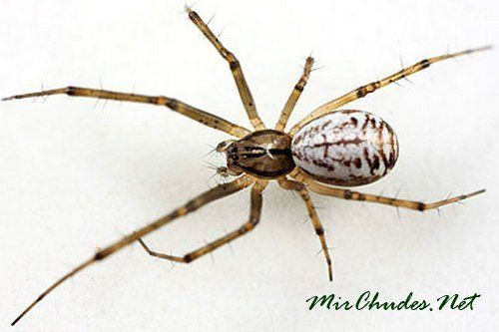
паук балдахинный треугольный, или линифия треугольная
Линифии маленькие, до 7 мм. Они великолепные воздухоплаватели. Сети этих пауков раскинуты в лесу среди кустов в виде балдахинов (навесов).

Slide 16
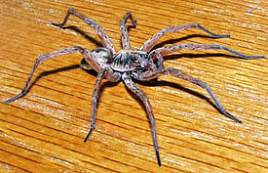
пауки-волки
Эти пауки сетей не плетут. Сероватые, мохнатые, они, подобно настоящим волкам, неутомимо бегают в поисках добычи. Самки носят на конце брюшка кокон с яйцами.
Пауки-волки — спокойные хищники, но если их непрерывно тревожить, то могут и укусить. Укус паука совсем не опасен, но иногда может вызвать зуд.

Slide 17
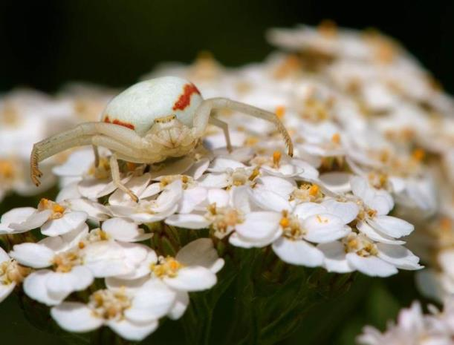
цветочный паук
Цветочный паук (паук-краб) обычно сидит на каком-нибудь цветке, подкарауливая добычу.
Сетей он не строит. Внешним видом и манерой передвигаться боком напоминает краба.

Slide 18
Вывод:
Паучий аппетит не дает всевозможным клещам, улиткам, тлям и шелкопрядам расплодиться и опустошать поля, сады, леса. Конечно, не только пауки выполняют эту важную работу. Этих вредителей поедают и жуки-жужелицы, стрекозы ловят на ходу мух и комаров, божьи коровки уничтожают тлей. Но все насекомые-хищники, вместе взятые, поедают меньше опасных насекомых, чем одни только пауки!
Вывод: пауки - очень полезные животные, истребляющие вредных насекомых. Яд паука для нас (за редким исключением) не страшен, зато польза - несомненная! В наше время яд пауков все больше используется в медицине.
Таким образом, мы считаем, что наша гипотеза подтверждена.

Slide 19
Источники
https://img-fotki.yandex.ru/get/45245/200418627.12a/0_1603fb_e65b9e75_M.png
https://img-fotki.yandex.ru/get/3208/200418627.7e/0_1203f6_e0c5c1df_orig.png
https://img-fotki.yandex.ru/get/6832/200418627.7f/0_1203fa_da456e24_orig.png
http://s4.pic4you.ru/y2016/02-01/24687/5468890-thumb.png
http://img-fotki.yandex.ru/get/4804/200418627.a/0_107c92_3dcacd14_orig.png
http://img-fotki.yandex.ru/get/9745/16969765.1ff/0_8cccb_b70a3708_M.png
https://img-fotki.yandex.ru/get/4001/200418627.85/0_12127c_793100_orig.png
https://st4.depositphotos.com/19205502/21136/v/600/depositphotos_211369634-stock-video-smiling-small-spider-animation-spider.jpg
https://7gy.ru/images/okr-mir/zhivonnye/02.jpg
https://urok.1sept.ru/%D1%81%D1%82%D0%B0%D1%82%D1%8C%D0%B8/645848/
А.А. Плешаков. Атлас-определитель ОТ ЗЕМЛИ ДО НЕБА.
А.А. Плешаков. Зелёные страницы.
http://p.calameoassets.com/140626081003-c92a8517b9095f8c06230dff43e9b6d9/p126.jpg
http://calameo-download.tiny-tools.com/pages.php?doc_id=002478241f4c1751fe497
http://p.calameoassets.com/140626081003-c92a8517b9095f8c06230dff43e9b6d9/p125.jpg
https://kartinki.org/uploads/posts/2017-09/1506086077_3078-pauk-visit-na-pautine.gif
https://upload.wikimedia.org/wikipedia/commons/thumb/4/4c/Ixodes_persulcatusFL.jpg/275px-Ixodes_persulcatusFL.jpg
https://pets2.me/media/res/2/2/5/9/4/22594.papudc.620.jpg
https://ru.wikipedia.org/wiki/%D0%A2%D0%B0%D1%91%D0%B6%D0%BD%D1%8B%D0%B9_%D0%BA%D0%BB%D0%B5%D1%89
https://upload.wikimedia.org/wikipedia/commons/thumb/0/01/Tarantula.jpg/275px-Tarantula.jpg
https://upload.wikimedia.org/wikipedia/commons/thumb/9/93/Black_scorpion.jpg/275px-Black_scorpion.jpg
https://nsportal.ru/ap/library/drugoe/2014/01/08/issledovatelskaya-rabota-pauki
https://upload.wikimedia.org/wikipedia/commons/thumb/1/16/Tegenaria-domestica-chb.jpg/275px-Tegenaria-domestica-chb.jpg
https://upload.wikimedia.org/wikipedia/commons/thumb/c/c3/Araneus_diadematus_%28no%29.JPG/275px-Araneus_diadematus_%28no%29.JPG
https://mirchudes.net/uploads/posts/2013-11/1384529552_linyphia-triangularis.jpg
https://upload.wikimedia.org/wikipedia/commons/thumb/b/b8/Hogna_helluo_cropped.jpg/275px-Hogna_helluo_cropped.jpg
https://animalreader.ru/wp-content/uploads/2015/04/cvetochnyj-pauk-animalreader.ru-002-1024x780.jpg
https://ispiders.ru/sites/default/files/inline-images/%D0%BF%D0%B0%D1%83%D0%BA%20%D0%B4%D0%BE%D0%BC%D0%B0%20%28800x533%29_1.jpg
https://24smi.org/public/media/2017/6/24/01_9rUHCMm.jpg
https://lh4.googleusercontent.com/proxy/iS5ZPH7S8rhKnrHQ8xSspsEHw9LHk2D4qMRFgypA8Wr4aEcAhTNTqNVZGqw31w-JfiQK3X28yibD0p9OeMPOXhKNgu5DHz_iacrLLWcepkJMJTgJoKLh6TDbx1tb-fMkw9x7iGC7lF9rwk3sWliBEA
Составители: Слиткова Галина Анатольевна
учитель первой квалификационной категории
МАОУ СОШ № 35 города Томска,
Слиткова Варвара ученица 4 класса МАОУ СОШ № 35.

